Slide 1
1644: Prime Gap
★★☆☆☆
題組：Problem Set Archive with Online Judge
題號：1644: Prime Gap
解題者：林子甄
解題日期：2021年2月27日
題意：給定一個正整數N，找出N的前一個質數與N的後一個質數之間的長度。（本題N的上限值為第100,000個質數）

Slide 2
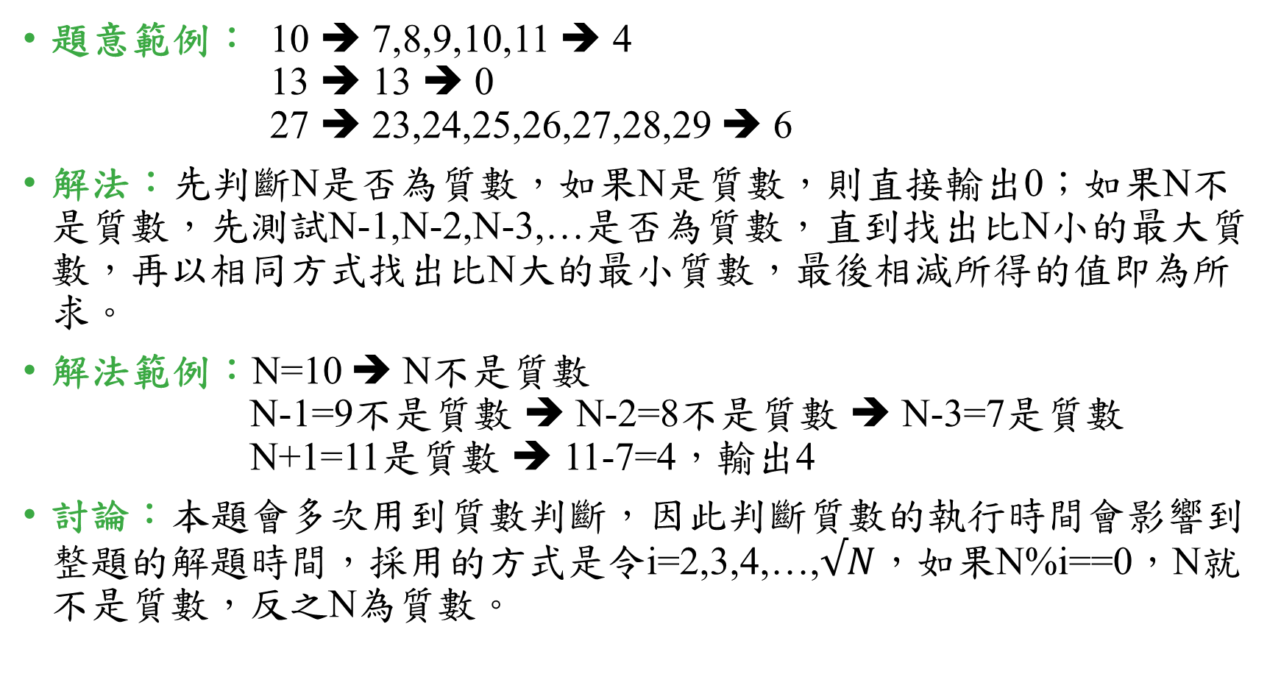
題意範例： 10 ➔ 7,8,9,10,11 ➔ 4 13 ➔ 13 ➔ 0 27 ➔ 23,24,25,26,27,28,29 ➔ 6
解法：先判斷N是否為質數，如果N是質數，則直接輸出0；如果N不是質數，先測試N-1,N-2,N-3,…是否為質數，直到找出比N小的最大質數，再以相同方式找出比N大的最小質數，最後相減所得的值即為所求。
解法範例：N=10 ➔ N不是質數 N-1=9不是質數 ➔ N-2=8不是質數 ➔ N-3=7是質數 N+1=11是質數 ➔ 11-7=4，輸出4
討論：本題會多次用到質數判斷，因此判斷質數的執行時間會影響到整題的解題時間，採用的方式是令i=2,3,4,…,$√N$，如果N%i==0，N就不是質數，反之N為質數。

